Slide 1


Programação Python
YDUQS
Professor MSc. Heleno Cardoso
E-mail: helenocardosofilho@gmail.com

Slide 2
1 – Apresentação Pessoal 2 – Visão Geral da Disciplina 3 – Objetivos/Habilidades 4 – Unidades/Conteúdos 5 – Metodologia/Avaliação 6 – Referências Bibliográficas
Agenda
Professor MSc. Heleno Cardoso

Slide 3
Apresentação Pessoal
Analista de Sistemas; Lider SCRUM; Consultor e Docente
Doutorando Aluno Especial Ciência da Computação - UFBA 2018.2
StrictoSensu-MSc em Sist e Computação - UNIFACS
LatoSensu-MBA Gestão de Informação - UNIFACS
Engenheiro Eletricista 8º/9º Semestre - Área1 (Cursando)
Licenciatura R2 Matemática
Bacharel em Ciências Estatísticas - ESEB
Processamento Dados Profissionalizante - EEEMBA

Slide 4
Visão Geral da Disciplina
A disciplina visa apresentar ao discente características do paradigma de programação da linguagem Python orientada a objeto. Que utiliza de sintaxe elegante da escrita em seus códigos fontes.
Possui vasta biblioteca de códigos pré-elaborados e tem uma natureza de compreensão de fácil entendimento em relação a sua adoção para resolução de problemas.

Slide 5
Objetivos/Habilidades
Identificar os paradigmas de programação
Conhecer as características da linguagem Python
Implementar soluções Python
Dominar modularização

Slide 6
Unidades/Conteúdos
Características da linguagem Python
Variáveis: Nomenclatura, tipos e escopo
Expressões: aritméticas, lógicas e relacional
Sentenças de atribuição
Estruturas de decisão
Estruturas de repetição
Modularização

Slide 7
Unidades/Conteúdos
Paradigmas orientado a objeto
Paradigmas funcional
Paradigmas lógica

Slide 8
Metodologia
Metodologias Ativas
Pesquisa Bibliográfica
Exercícios/Atividades
Revisão para Avaliações

Slide 9

Avaliação
Contemplará todos os temas abordados pela disciplina e será assim composta:
I. Prova individual – peso a definir
II. Realização de atividades processuais acompanhados pelo professor da disciplina.
AV
Contemplará todos os temas abordados pela disciplina. Será composta por uma prova no formato PNI ­ Prova Nacional Integrada, com total de 10 pontos, e substituirá a nota da AV, caso seja maior.
AVS

Slide 10
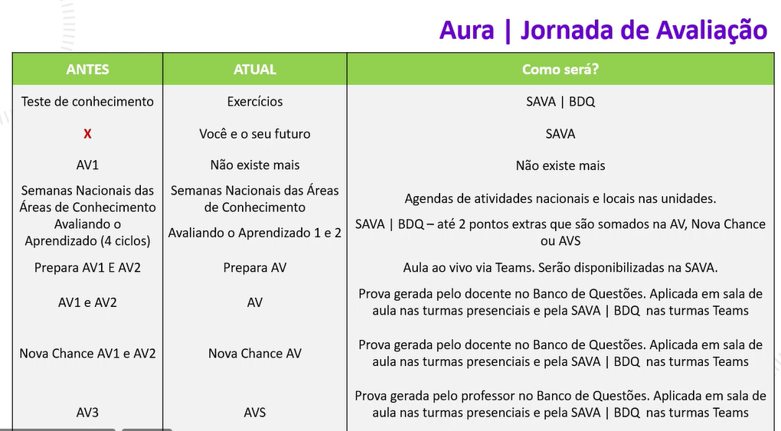

Slide 11


Calendário Acadêmico 2023.2
Avaliando o Aprendizado - ciclo 1.
AV
AVS e NF
Semana Nacional de Cursos
23 de Fevereiro
02 de Outubro a
05 de Novembro
28 de Outubro
16 a 22 de Novembro
25 a 30 de Setembro
16 a 20 de Outubro
27 de Novembro a
02 de Dezembro
Início do semestre letivo.
Avaliando o Aprendizado - ciclo 2.
Prepara AV
06 a 11 de Novembro
Nova Chance
Veteranos: 23/02
Calouros: 06/03
07 de Dezembro
Fim do semestre letivo.

Slide 12
Datas Avaliativas 2023.2
Avaliando o Aprendizado 1 (Presencial): Final/SETEMBRO
Avaliando o Aprendizado 2 (Online): 02/OUT A 05/NOV
AV (Presencial): Início/NOVEMBRO
FIM DO SEMESTRE LETIVO: 07/DEZEMBRO

Slide 13
Referências Bibliográficas
BÁSICA
PERKOVIC, Ljubomir. Introdução a computação usando Python – Um foco no desenvolvimento de aplicações. 1ª Ed. Rio de Janeiro: LTC, 2016. Disponível em: https://integrada.minhabiblioteca.com.br/#/books/9788521630937/. SEBESTA, Robert W. Conceitos de linguagem de programação. 11ª Ed. Porto Alegre: Bookkamn, 2018. Disponível em: https://integrada.minhabiblioteca.com.br/#/books/9788582604694.
COMPLEMENTAR
TUCKER, Allen; NOONAM, Robert. Linguagem de programação: Princípios e paradigmas. 2ª Ed. Porto Alegre: AMGH, 2014. Disponível em: https://integrada.minhabiblioteca.com.br/#/books/9788563308566.

Slide 14
Programação Python
YDUQS
Professor M.Sc. Heleno Cardoso

